Slide 1

Praca dyplomowa inżynierska
Projekt i implementacja aplikacji wspomagającej zarządzanie finansami domowymi
Promotor: Dr inż. Roman Simiński
Autor: Łukasz Seremak
Notes:
Tematem mojej pracy był Projekt i implementacja aplikacji wspomagającej zarządzanie finansami domowymi. Tematyka pracy posłużyła przy tym głownie do zaprezentowania możliwości jakie oferują wykorzystane technologie.

Slide 2
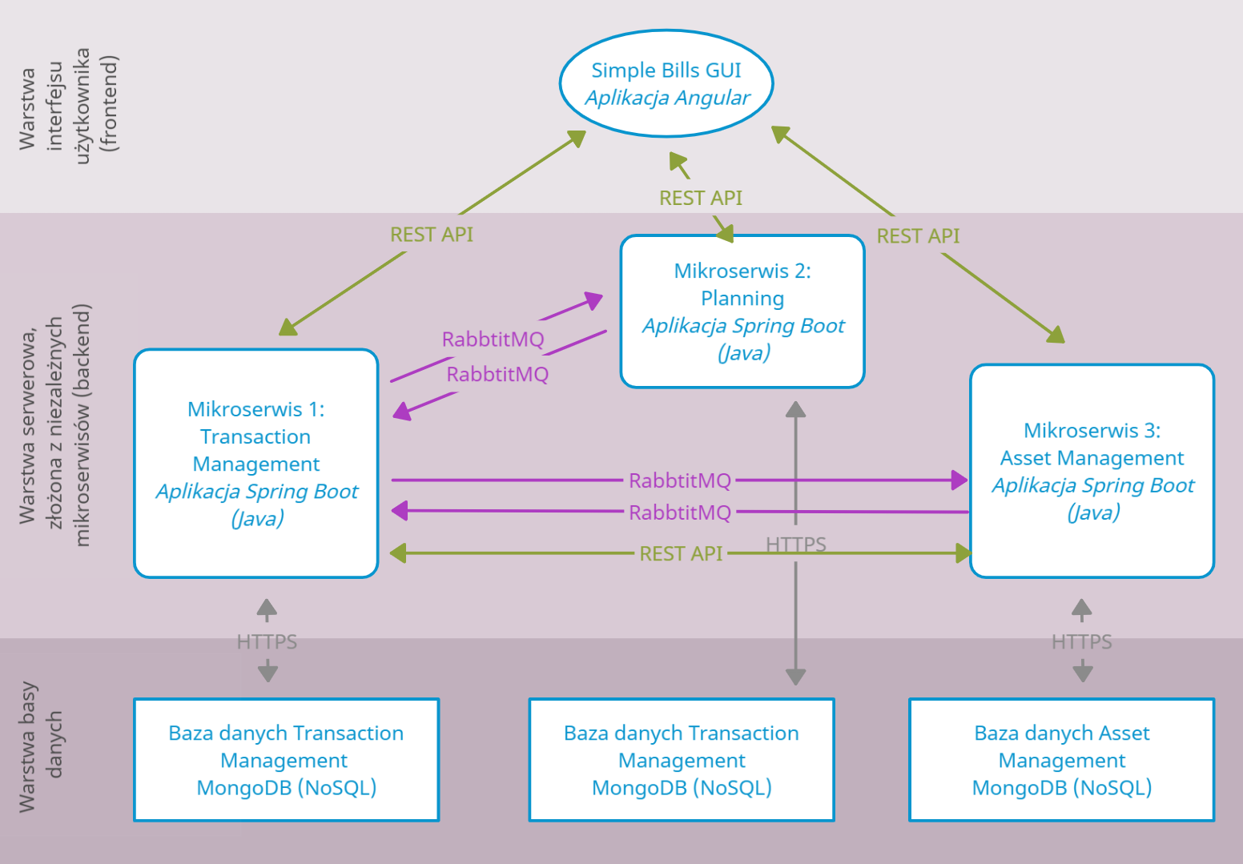
Architektura systemu
Notes:
Zaprojektowania i zaimplementowana w ramach pracy Aplikacja składa się z trzech warstw:
Warstwy aplikacji klienckiej
Warstwy serwerowej zbudowanej w oparciu o architekturę mikrousług, składającą się z 3 niezależnych mikroserwisów.
Warstwy danych. W tym przypadku wykorzystano bazę danych MongoDB dostępną w modelu SaaS.
Aplikacja kliencka komunikuje się z warstwą serwerową za pomocą interfejsu REST API, natomiast komunikacja pomiędzy poszczególnymi mikrousługami może być zrealizowana na dwa sposoby: synchronicznie – z wykorzystaniem interfejsu REST API oraz asynchronicznie z wykorzystaniem brokera wiadomości RABBIT MQ

Slide 3



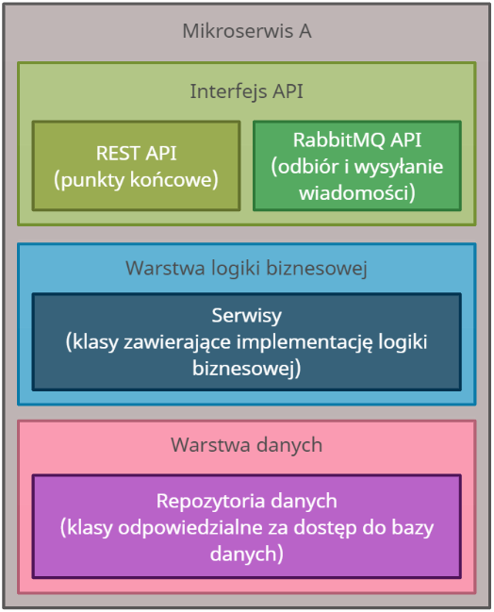
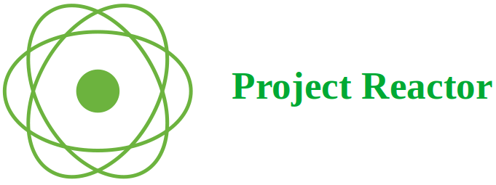











Wykorzystane technologie
Architektura mikroserwisów
Notes:
Na kolejnym slajdzie zaprezentowano wykorzystane w aplikacji technologie.
Technologie podzielono na 3 grupy:
- Pierwszą grupą są, technologie wykorzystane w implementacji mikroserwisów: m.in. język Java, biblioteki Spring Boot oraz bibliotek reaktywne Reactor.
- Drugą grupę stanowią technologie wykorzystane do stworzenia aplikacji klienckiej, m.in. TypeScript, Angular oraz biblioteki reaktywne RxJS.
- Z kolei do 3 grupy należą technologie wykorzystane do wdrożenia aplikacji czyli oprogramowanie do konteneryzacji Docker, oraz platforma Okteto umożliwiającą uruchamianie aplikacji z wykorzystaniem systemu do zarządzania kontenerami jakim jest Kubernetes.
--------
Poszczególne mikroserwisy zostały zbudowane z wykorzystaniem architektury warstwowej. Najwyższą warstwę stanowi tutaj warstwa API, na którą składają się punkty końcowe REST API oraz klasy odpowiedzialne za odbieranie i wysyłanie wiadomości asynchronicznych.
Środkową warstwę stanowi warstwa serwisów zawierających logikę biznesową.
Najniższą warstwę stanowią klasy odpowiedzialne za obsługę dostęp do bazy danych (repozytoria danych).

Slide 4
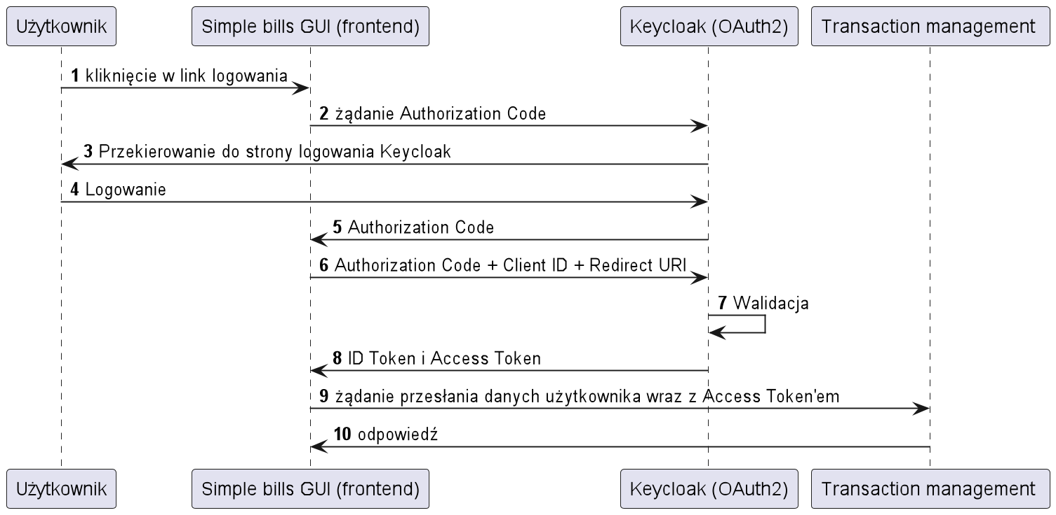
Uwierzytelnianie z wykorzystaniem OAuth 2.0 / OpenID Connect
Notes:
W celu umożliwienia logowania się użytkowników oraz zapewnienia bezpiecznego sposobu uwierzytelniania i autoryzacji wykorzystano zewnętrzną aplikację Keycloak, która pełni funkcję dostarczyciela tożsamości użytkowników. Uwierzytelnianie i autoryzacja możliwa jest dzięki wykorzystaniu protokołu OAuth 2.0 oraz Open ID Connect.
Na slajdzie pokazano diagram sekwencji ilustrujący proces logowania użytkownika na który składa się m.in. uzyskanie tokenu JWT oraz wysłanie żądania zawierającego token w nagłówku. Jest to rodzaj przepływu zdefiniowanego w protokole OAuth2.0 który nazywa się Authorization Code Flow.

Slide 5
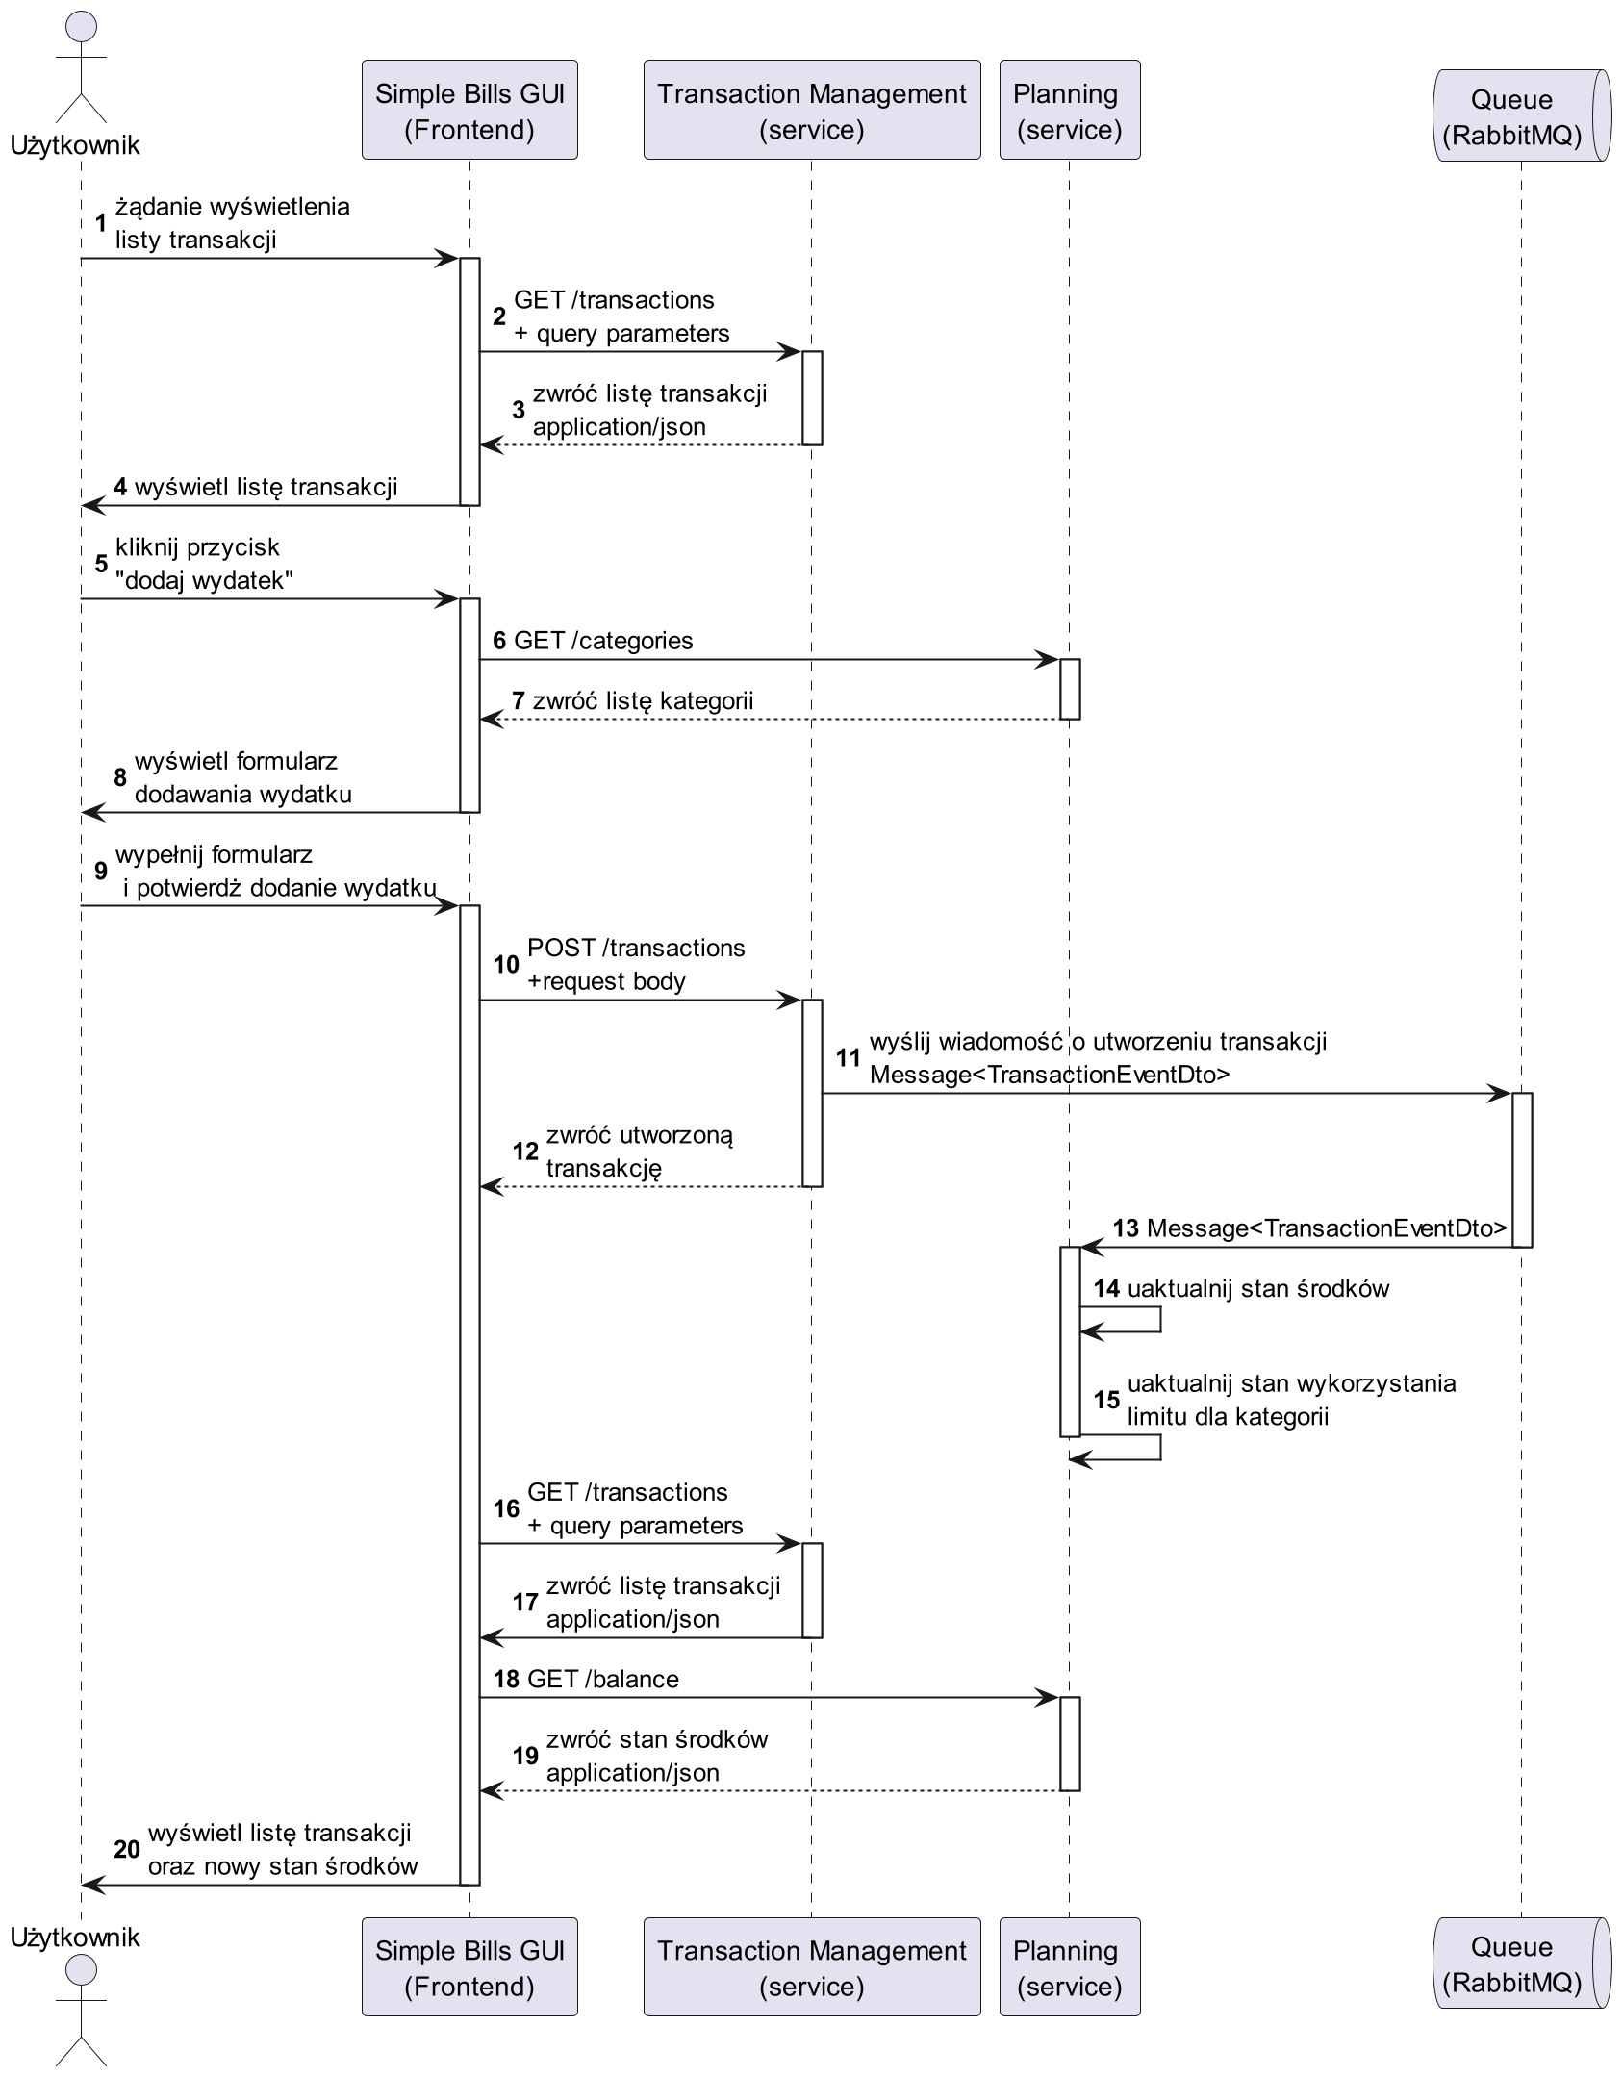
Diagram sekwencji – przypadek użycia „Dodaj przychód/wydatek”
Notes:
Na kolejnym slajdzie przedstawiono diagram sekwencji dla jednego z wybranych przypadków użycia, którym jest konkretnie przypadek „Dodaj przychód/wydatek”.
W celu obsłużenia tego przypadku użycia jak widać na diagramie wykorzystane zostaną dwa mikroserwisy: Transaction management oraz Planning, a także aplikacja kliencka oraz broker wiadomości.
Podkreślić tutaj należy że przy realizacji tego przypadku użycia, komunikacja pomiędzy mikroserwisami odbywa się wyłącznie asynchronicznie.
PREZENTACJA APLIKACJI
Przejdę teraz do prezentacji działania aplikacji, a będzie to właśnie realizacja przypadku użycia dodaj komponent.

Slide 6
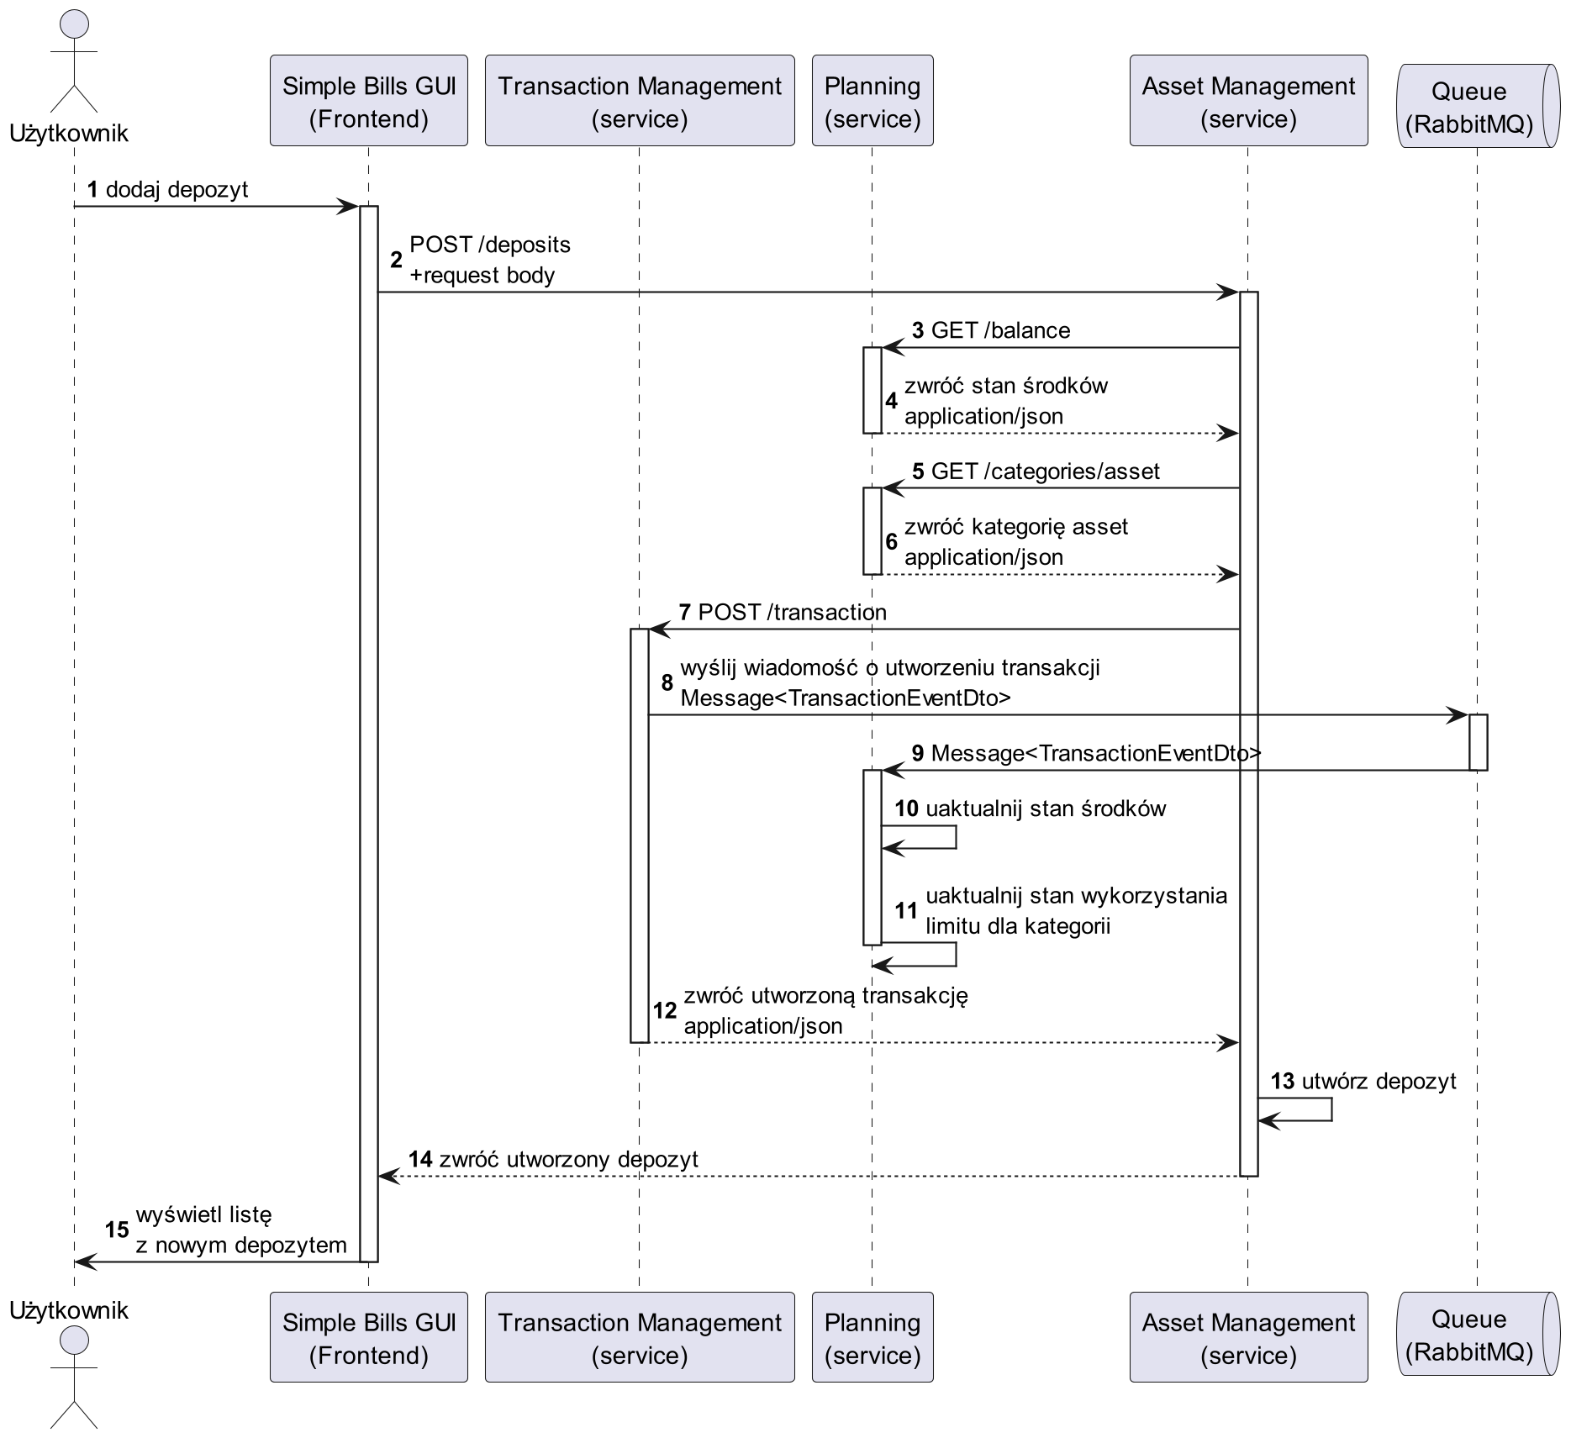
Diagram sekwencji – przypadek użycia „Dodaj depozyt”
Notes:
Na następnym slajdzie z kolei przedstawiono diagram przypadku użycia „Dodaj Depozyt”. W tym przypadku komunikacja pomiędzy mikroserwisami odbywa się nie tylko asynchronicznie, ale również synchronicznie. Jak widać na diagramie mikroserwis Asset management, wykonuje serie synchronicznych żądań do serwisu Planning w celu pobrania aktualnego stanu środków oraz kategorii.
Następnie wykonywane jest synchroniczne żądanie do serwisu Transaction management w celu utworzenia transakcji. Serwis transaction Management z kolei w trakcie przetwarzania żądania wysyła asynchroniczną wiadomość do serwisu Planning, z informacją o szczegółach utworzonej transakcji. W zasadzie równolegle serwis Transaction Management zwraca odpowiedź zawierającą utworzoną transakcję do serwisu Asset Management.
Następnie serwis Asset Management tworzy depozyt oraz zwraca go w odpowiedzi do aplikacji klienckiej, która z kolei wyświetla użytkownikowi listę zawierającą już nowy depozyt.

Slide 7
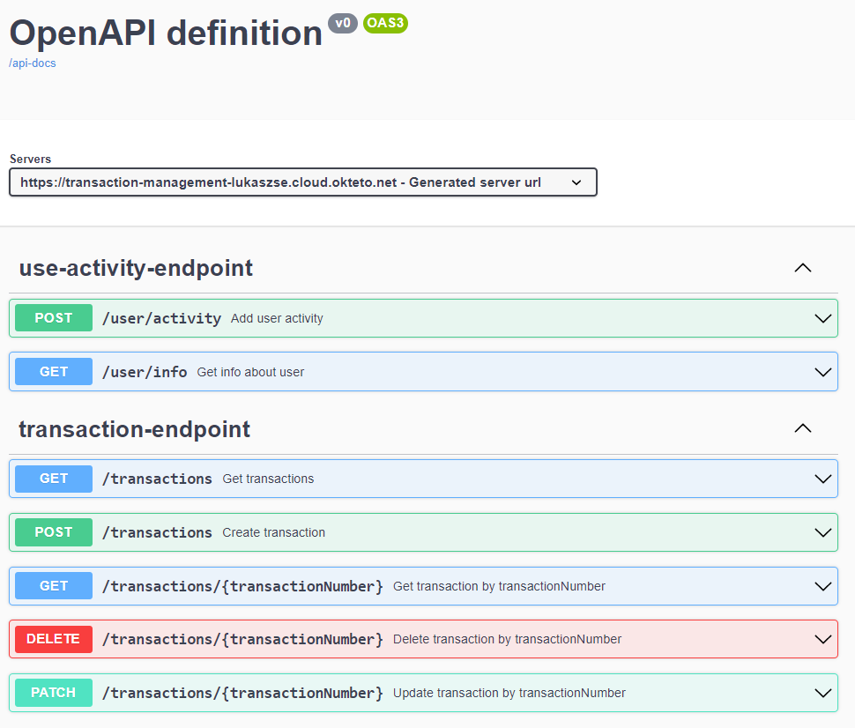
Dokumentacja punktów końcowych REST API
Notes:
W ramach pracy przygotowano również dokumentację punktów końcowych REST API. W tym celu wykorzystano bibliotekę Spring OpenAPI Webflux umożliwiającą automatyczne generowanie dokumentacji bezpośrednio z kodu punktów końcowych, z wykorzystaniem adnotacji które umożliwiają rozszerzanie dokumentacji czy tworzenie dodatkowych opisów.
Spring automatycznie tworzy dokumentację w formacie JSON a także udostępnia je online w formie graficznej.

Slide 8
Automatyczne testy jednostkowe oraz integracyjne
def "should uprate balance correctly"() { given: "prepare TransactionEventDto" def transactionEventDto = TransactionBalanceSpecUtils.prepareTransactionEventDto(transactionAmount as BigDecimal, actionType) when: "invoke updateBalance method" def balanceAfterUpdate = TransactionBalanceUtils.updateBalance(balanceBeforeUpdate as BigDecimal, transactionEventDto) then: "should calculate balance correctly" balanceAfterUpdate == expectedBalanceAfterUpdate where: transactionAmount | actionType | balanceBeforeUpdate || expectedBalanceAfterUpdate -100 | ActionType.CREATION | 5000 || 4900 100.22 | ActionType.CREATION | 232.22 || 332.44 -99.99 | ActionType.UPDATE | 5000 || 4900.01 99.99 | ActionType.UPDATE | 5000 || 5099.99 -344.03 | ActionType.DELETION | 1000.33 || 1344.36 150 | ActionType.DELETION | 200 || 50 }
Notes:
W celu sprawdzenia poprawności działania poszczególnych funkcji zaimplementowano testy jednostkowe. W tym celu wykorzystano środowisko testowe Spock oraz język Groovy.
Przykładowy prosty test jednostkowy służący do testowania statycznej metody pokazany jest na slajdzie. Wykorzystano tutaj metodę DDT, pozwalającą na sprawdzenie wielu przypadków w jednej metodzie testowej.
Testy jednostkowe wykorzystano także do testowania bardziej skomplikowanych funkcji systemu wymagających zbudowania kontekstu aplikacji oraz stworzenia protez (mocków) m.in. dla metod które zwracają dane z zewnętrznych systemów.
W aplikacji zastosowano także testy integracyjne których celem jest sprawdzenie prawidłowości współpracy aplikacji z zewnętrznymi systemami takimi jak bazy danych czy też zewnętrzne interfejsy API.
Aby przetestować łączność z zewnętrznymi systemami w tym przypadku z bazą danych MongoDB oraz brokerem wiadomości RabbitMQ skorzystano z bibliotek umożliwiających uruchamianie tych systemów w tymczasowych kontenerach testowych z wykorzystaniem Dockera.

Slide 9
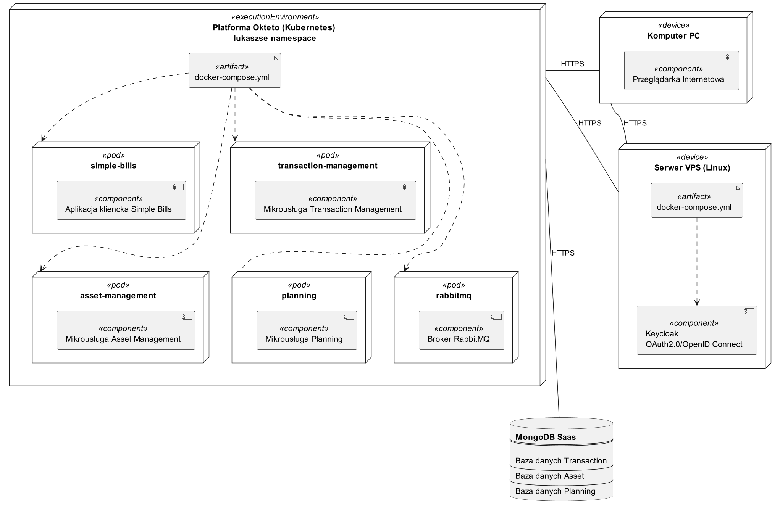
Wdrożenie wszystkich składników systemu
Notes:
Ostatnim etapem pracy było wdrożenie aplikacji. W tym celu skorzystano z platformy Okteto, która oferuje możliwość uruchamiania aplikacji z wykorzystaniem systemu Kubernetes. Platforma Okteto wspiera przy tym możliwość uruchamiania/wdrażania aplikacji z wykorzystaniem plików Docker Compose.
Na platformie Okteto uruchamiane są wszystkie aplikacje w tym aplikacja kliencka oraz 3 mikroserwisy. Oprócz tego na platformie Okteto uruchamiana jest aplikacja RabbitMQ.
Jak pokazuje diagram wdrożenia, baza danych znajduje się na zewnętrznym systemie. W tym przypadku skorzystano z bazy danych MongoDB w modelu Software as a Service.
Dodatkowo na serwerze zewnętrznym również z wykorzystaniem Docker Compose uruchamiana jest aplikacja Keycloak pełniąca funkcję dostarczyciela tożsamości.

Slide 10


Podsumowanie
Brak obsługi transakcji w rozumieniu ACID.
Większe niż w przypadku aplikacji monolitycznych skomplikowanie systemu.
Zastosowanie brokera wiadomości, zamiast brokera zdarzeń.
Zastosowanie architektury warstwowej, która poprzez tworzenie zależności pomiędzy warstwami, nie pozwala na luźne powiązanie komponentów jak np. w przypadku architektury heksagonalnej.
Wady
Łatwa skalowalność pozioma mikroserwisów.
Modularność ułatwiająca rozbudowę.
Asynchroniczna komunikacja pomiędzy mikroserwisami.
Współbieżne przetwarzanie danych.
Gotowość do wdrożenia na docelowym systemie z wykorzystaniem konteneryzacji.
Automatyczne testy jednostkowe oraz integracyjne DDT.
Zalety
Notes:
Przejdę teraz do podsumowania.
Żaden system nie jest idealny, więc i ten posiada wady
Jedną z największych wad jest w tym przypadku brak możliwości obsługi transakcji w rozumieniu ACID (Atomicity - niepodzielność, consistency - spójność, isolation - izolacja, durability - trwałość)
Istotna wadą jest również duże skomplikowanie systemu, a co za tym idzie czasochłonność implementacji większa niż w przypadku monolitów
Wadą jest również zastosowanie brokera wiadomości zamiast brokera zdarzeń, przez co zaimplementowanie pełnej architektury opartej o zdarzenia, nie jest możliwe.
Można by również uznać że wadą jest zastosowana w mikroserwisach architektura warstwowa tworząca w praktyce wiele powiązań między poszczególnymi komponentami, przez co nie może być mowy o pełnej modularności. Rozwiązaniem tu mogła by być architektura heksagonalna, dzięki której możliwe jest tak naprawdę tworzenie luźno powiązanych komponentów, które mogą stanowić swego rodzaju niezależne komórki w ramach jednego mikroserwisu, reagujące na zmiany otoczenia, a można by powiedzieć że tymi zmianami otoczenia w praktyce są zdarzenia. System oczywiście posiada również szereg zalet:
Największa zaletą jest łatwa skalowalność pozioma systemu
Zaletą jest również modularność na poziomie poszczególnych mikroserwisów, ułatwiająca rozbudowę.
Dzięki zastosowaniu brokera wiadomości, komunikacja może odbywać się asynchronicznie, co wpływa zarówno na wydajność, skalowalność oraz możliwość łatwiejszej rozbudowy luźno powiązanych serwisów.
Zastosowanie bibliotek reaktywnych z kolei sprawia że dane przetwarzane są współbieżnie
Aplikacje zostały również tak przygotowane, że można je łatwo wdrożyć z wykorzystaniem konteneryzacji (m.in. przy wykorzystaniu Docker Compose)
Ostatnią ze wskazanych zalet, jest wykorzystanie automatycznych testów jednostkowych i integracyjnych wykorzystujących podejście DDT. Testy zostały zaimplementowanie jedynie w części mikroserwisów, docelowo jednak ich pokrycie powinno być większe tak aby umożliwić możliwie najszerszą kontrole kodu przed każdorazowym wdrożeniem zmian w systemie.
Podsumowując ostatecznie udało się stworzyć skalowalny system, o podstawowej funkcjonalności, który dzięki modułowej budowie może być jednak łatwo rozszerzany.

Slide 11
Dziękuję za uwagę!

